Slide 1
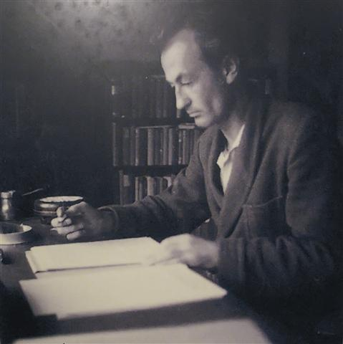
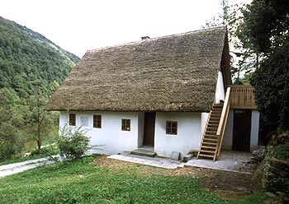
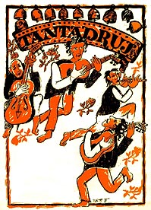
CIRIL KOSMAČ: Gosenica

Slide 2
Analiza besedila:
KNJIŽEVNE OSEBE: pisatelj, paznik Cesare, kaplan, drugi ujetniki;
ČAS DOGAJANJA: leto 1930 – to je tudi čas vzpona italijanskega fašizma; pripovedovalec je bil zaprt kot politični kaznjenec; dogodek se osredotoča na en dan (23. 5.);
KRAJ DOGAJANJA: celica v rimskem zaporu (zapor Regina Coeli) je skopo označena; kraj dogajanja je predstavljen tako, kot ga vidi pisatelj, tj. subjektivno;

Slide 3
PRIPOVEDOVALEC: gre za prvoosebnega pripovedovalca, saj pisatelj pripoveduje o svojem ujetništvu, zato je avtobiografsko obarvana;
TEMA: življenje v zaporu, narodnostno zatiranje, želja po svobodi.

Slide 4
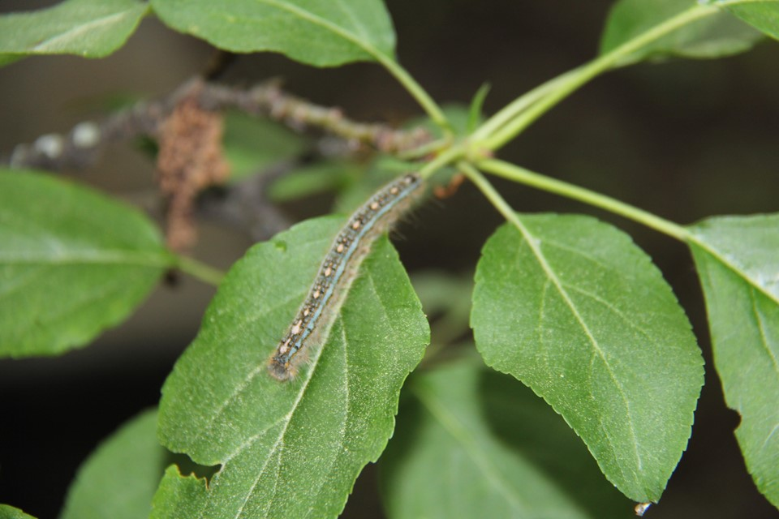
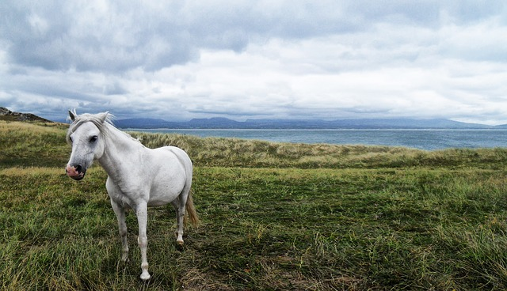
mladika, gosenica
zapor Regina Coeli
simbol svobode

Slide 5
Simboli in njihov pomen
Simbol je znamenje, podoba, stvar, ki kaže na nek višji smisel; poleg svojega osnovnega pomena, ki ga takoj prepoznamo, ima tudi še drugačen – višji pomen:
gosenica, ki obžira liste na veji – simbol za državo (Italija), ki zatira druge (Slovence); življenje, ki žre življenje – tuja oblast, ki uničuje pisateljevo življenje;
vihar, ki prežene/uniči gosenico – simbol neupogljive volje, izraža upanje, da bo prihodnost odstranila spodjedajoče sile;
beli konj na zelenem travniku – svoboda;
zelena mladika (zadnji list) – upanje.

Slide 6
Pesniška sredstva:
poosebitev:
mladika je vztrepetala, je začutila, da je dobila v viharju zaveznika, zato je tudi sama napela vse sile in se stresala …
gosenica se je borila za obstanek, potuhnila se je …
metonimija:
Vsaka celica je pela svojo pesem – ujetnik v celici …
stopnjevanje:
… je govoril o Mariji, o nedolžnosti, o lilijah, o sv. Jožefu in o sv. Alojziju, o strasti …
Vsaka celica je pela svojo pesem: slovensko, nemško, italijansko, posvetno, pobožno, uporniško.

Slide 7
ŽIVLJENJE IN DELO CIRILA KOSMAČA
Rodil se je 28. septembra 1910 v kraju Slap ob Idrijci. Šolo je obiskoval v Gorici in Tolminu, kjer je leta 1928 opravil malo maturo.
Ker je sodeloval v organizaciji TIGR, je bil leta 1929 kot eden prvih Slovencev aretiran. Leta 1930 so ga na tržaškem procesu oprostili zaradi mladoletnosti, tako mu je sodišče naložilo dve leti strogega policijskega nadzora. Pobegnil je v Ljubljano, kjer je sodeloval pri različnih organizacijah in časopisih. Nato je odšel v tujino: najprej v Pariz, kasneje pa se je preselil v London, kjer je delal za radio BBC in pripravljal slovenske oddaje.
Po vojni je deloval kot svobodni književnik.
Leta 1949 je prejel Prešernovo nagrado za scenarij Na svoji zemlji.
Leta 1979 so mu prisodili Prešernovo nagrado za življenjsko delo.
Umrl je 28. januarja 1980 v Ljubljani.

Slide 8
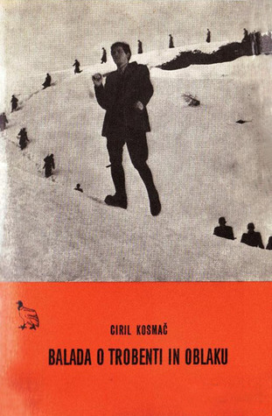
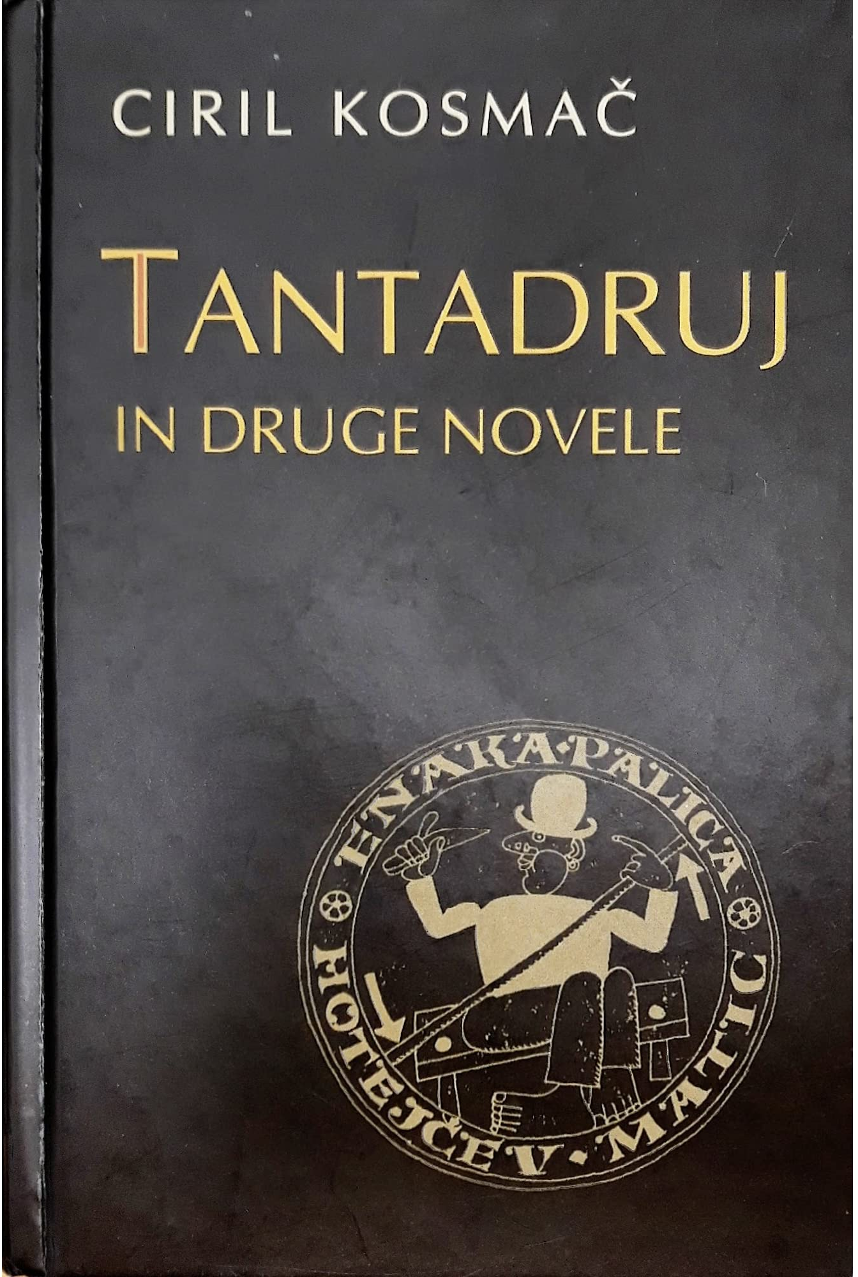
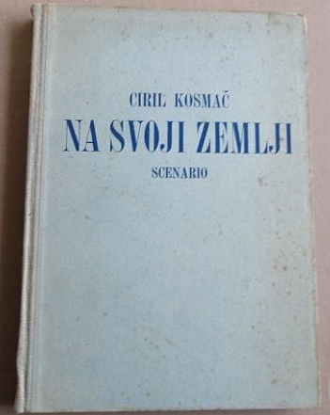
Znana dela:
Gosenica
Sreča in kruh
Balada o trobenti in oblaku
Tantadruj
Pomladni dan

